Slide 1
INCLUSIÓN FINANCIERA BANCA MÓVIL Y SEGURIDAD – TEGUCIGALPA HONDURAS 12-13 AGOSTO 2013.
PROTECCIÓN AL CONSUMIDOR Y RIESGOS.
LA SEGURIDAD EN LA BANCA MÓVIL
GIOVANI MANCILLA EXPERTO UIT

Slide 2
AGENDA
INTRODUCCIÓN
ALGUNAS CIFRAS.
CONSIDERACIONES
TIPOLOGÍAS DE FRAUDE MÁS EXTENDIDAS.
DESCRIPCIÓN Y RECOMENDACIONES DE MITIGACIÓN.
FRENTES DE TRABAJO DE MITIGACIÓN
CONCLUSIONES

Slide 3
INTRODUCCIÓN
Hablar de seguridad en Banca Móvil, es entrar en uno de los temas que más causa temor a los usuarios, a la hora de hacer uso de aplicaciones, dicho temor no es infundado dada la gran cantidad de posibilidades de fraude que hoy convergen en el terminal de acceso (telecomunicaciones, Informáticos, Bancarios y de aplicaciones en un solo dispositivo).
Se requiere entender claramente los riesgos que asumimos y buscar su mitigación, el miedo al riesgo no puede paralizar el desarrollo de la Banca Móvil. Este tema deberá ser tenido en cuenta de manera importante en el despliegue de los nuevos servicios, es tan importante el desarrollo de las aplicaciones como la seguridad de las mismas.

Slide 4
INTRODUCCIÓN
El crecimiento interanual de banca móvil es evidente y va de la mano con el crecimiento de los medios de acceso, en la medida que en la región llegan nuevas tecnologías como LTE (4G) se espera que muchas aplicaciones tengan un desarrollo importante, Banca móvil no será la excepción.
En seguridad se deben evitar falsos triunfalismos y excesos de confianza de que todo ya está cubierto, el cual es uno de los principales aspectos que explotan los defraudadores.

Slide 5
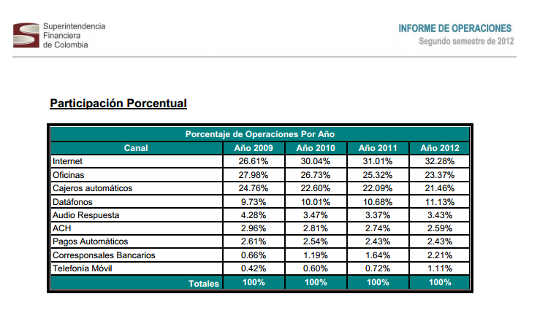
CIFRAS
Algunas cifras caso Colombiano. Acceso bancario por canal

Slide 6
Delitos informáticos Dijin Policia Nacional de Colombia
POLICÍA NACIONAL
DIRECCIÓN DE INVESTIGACIÓN CRIMINAL E INTERPOL
DENUNCIAS REGISTRADAS EN EL PAÍS POR DELITOS INFORMÁTICOS
PERÍODO COMPARATIVO DEL 01 DE ENERO AL 07 DE AGOSTO AÑOS 2012-2013
DELITOS | AÑOS |  | VARIACIÓN
 | 2012 | 2013 | ABSOLUTA | PORCENTUAL
ARTÍCULO 269A. ACCESO ABUSIVO A UN SISTEMA INFORMÁTICO | 316 | 232 | -84 | -27%
ARTÍCULO 269B. OBSTACULIZACIÓN ILEGÍTIMA DE SISTEMA INFORMÁTICO O RED DE TELECOMUNICACIÓN | 4 | 2 | -2 | -50%
ARTÍCULO 269D. DAÑO INFORMÁTICO | 5 | 5 | 0 | 0%
ARTÍCULO 269F. VIOLACIÓN DE DATOS PERSONALES | 100 | 104 | 4 | 4%
ARTÍCULO 269G. SUPLANTACIÓN DE SITIOS WEB PARA CAPTURAR DATOS PERSONALES | 16 | 11 | -5 | -31%
ARTÍCULO 269I. HURTO POR MEDIOS INFORMÁTICOS Y SEMEJANTES | 1440 | 1514 | 74 | 5%
ARTÍCULO 269J. TRANSFERENCIA NO CONSENTIDA DE ACTIVOS | 5 | 61 | 56 | 1120%
ARTÍCULO 269C. INTERCEPTACIÓN DE DATOS INFORMÁTICOS | 12 | 4 | -8 | -67%
ARTÍCULO 269E. USO DE SOFTWARE MALICIOSO | 1 | 2 | 1 | 100%
TOTAL | 1.899 | 1.935 | 36 | 2%

Slide 7
Delitos informáticos Dijin Policia Nacional de Colombia
DELITO CAPTURA | AÑOS |  | VARIACIÓN
 | 2012 | 2013 | ABSOLUTA | PORCENTUAL
ARTÍCULO 269A. ACCESO ABUSIVO A UN SISTEMA INFORMÁTICO | 20 | 24 | 4 | 20%
ARTÍCULO 269B. OBSTACULIZACIÓN ILEGÍTIMA DE SISTEMA INFORMÁTICO O RED DE TELECOMUNICACIÓN | 2 |  | -2 | -100%
ARTÍCULO 269C. INTERCEPTACIÓN DE DATOS INFORMÁTICOS | 5 | 6 | 1 | 20%
ARTÍCULO 269D. DAÑO INFORMÁTICO | 24 | 13 | -11 | -46%
ARTÍCULO 269E. USO DE SOFTWARE MALICIOSO | 1 | 2 | 1 | 100%
ARTÍCULO 269F. VIOLACIÓN DE DATOS PERSONALES | 72 | 87 | 15 | 21%
ARTÍCULO 269I. HURTO POR MEDIOS INFORMÁTICOS Y SEMEJANTES | 79 | 121 | 42 | 53%
ARTÍCULO 269J. TRANSFERENCIA NO CONSENTIDA DE ACTIVOS | 2 | 10 | 8 | 400%
TOTAL | 205 | 263 | 58 | 28%

Slide 8
CONSIDERACIONES
Cada segundo hay un intento de acceso irregular a aplicaciones en el mundo, especialmente Banca Móvil tiene el gran atractivo de la ganancia económica para el defraudador.
Operadores de telecomunicaciones pierden entre un 0,5% y un 10% de ingresos por fraude.
Los bancos tienen pérdidas billonarias por fraude.
El fraude interno causa cerca del 70% de las pérdidas.
El defraudador busca la ocasión de descuido por parte de los actores en este caso (usuario, proveedor de comunicaciones, y Banco), en la parte que sea más débil el defraudador intentará atacar.
Enfrentamos a un enemigo oculto que puede estar en cualquier parte del mundo.
Cifrado WPA se ha roto en 60 segundos .

Slide 9
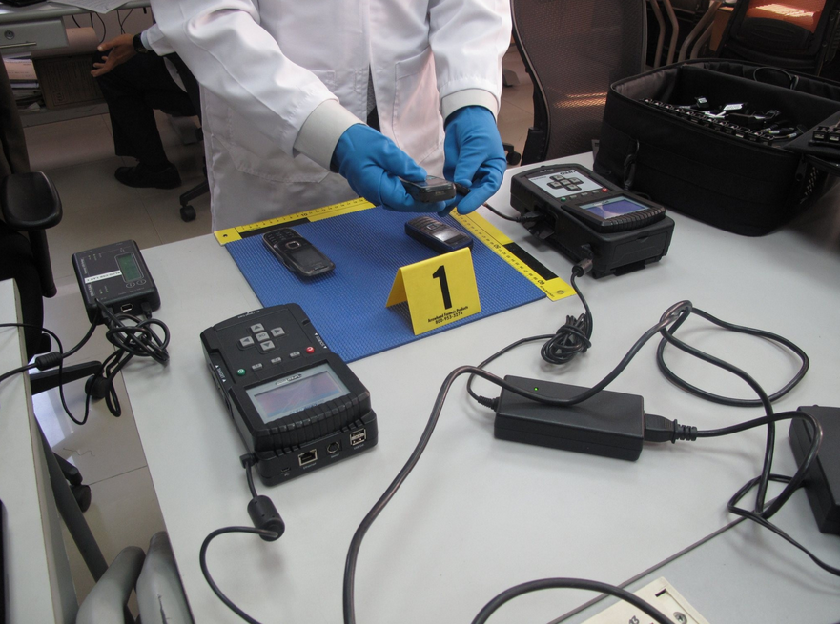
ATAQUE AL DELITO REQUIERE DE HERRAMIENTAS ESPECIALIZADAS Y PERSONAL IDÓNEO. (cortesía Ponal Colombia)

Slide 10
PRINCIPALES FRAUDES Y ALGUNAS RECOMENDACIONES DE MITIGACIÓN
FRAUDE EN EL ELEMENTO DE ACCESO.
FRAUDE EN EL CANAL - PROTOCOLOS.
FRAUDE EN LAS BASES DE DATOS BANCARIAS.

Slide 11
FRAUDES EN ELEMENTOS DE ACCESO MÓVILES –TABLETS
HURTO DE MÓVILES.
CLONACIÓN SIM.
TELÉFONOS DE DUDOSA PROCEDENCIA – NO HOMOLOGADOS …
PASEO MILLONARIO – TRANSFERENCIAS OBLIGADAS.
SINCRONIZACIÓN CON PC INFECTADOS.
PHISING POR SUPLANTACIÓN DE PÁGINA WEB O POR E-MAIL.
PUERTOS ABIERTOS Y COMPARTIDOS – GSM WIFI – POR INTERNET - BOTNET
MALWARE.
INGENIERÍA SOCIAL
ACCESO AUTORIZADO Y PERMITIDO A TERCEROS QUE NO TIENEN DEBIDO CUIDADO

Slide 12
FRAUDES EN ELEMENTOS DE ACCESO MÓVILES - TABLETS
HURTO DE MÓVILES.
Para el tema de Banca Móvil, la amenaza, especialmente por la información almacenada en los equipos que pueden dar un perfil del usuario y para muchas aplicaciones como mails se deja abierta la sesión con cargue automático sin clave, normalmente el defraudador tendrá que realizar post proceso de datos para explotar la posibilidad de hurtar fondos.

Slide 13
FRAUDES EN ELEMENTOS DE ACCESO MÓVILES – PORTÁTILES - TABLETS
HURTO DE MÓVILES.
Mitigación – recomendación usuarios.
Fabricación de terminales seguros que no se pueda reescribir el IMEI, seguimiento remoto de terminales, aplicaciones de borrado remoto de datos, aplicaciones de botón de pánico, cuidado por parte del usuario, etc…
Subir a bases de datos de listas blancas y negras los terminales, control a exportación e importación de terminales usados ejemplo base de GSMA.

Slide 14
FRAUDES EN ELEMENTOS DE ACCESO MÓVILES – PORTÁTILES - TABLETS
Clonación de SIM.
Es un aspecto que empieza a preocupar a la industria móvil por los aspectos adversos que puedan causar en el futuro cercano, normalmente sobre estos dispositivos se graba información esencial de funcionamiento del dispositivo móvil que algunas aplicaciones lo utilizan para asegurar acceso, en este caso un tercero inescrupuloso podría suplantar al usuario móvil y realizar transacciones de Banca Móvil inadvertidas por el verdadero usuario, máxime los mensajes de claves de acceso podría llegar al clonado.

Slide 15
FRAUDES EN ELEMENTOS DE ACCESO MÓVILES – PORTÁTILES - TABLETS
Clonación de SIM.
Para que se de esta modalidad es necesario que el defraudador tenga acceso al terminal, por ende no dejar los equipos sin vigilancia, no prestarlos o en caso de necesidad cambiar claves de acceso.

Slide 16
FRAUDES EN ELEMENTOS DE ACCESO MÓVILES – PORTÁTILES - TABLETS
Teléfonos de dudosa procedencia remarcados – no homologados.
En la industria Móvil específicamente la GSMA asigna a la industria bloques de IMEI´s a los productores de equipos, esta regla se está violando y aparecen en el mercado equipos no homologados que cumplen con las normas y que realmente usurpan la asignación, acá en este aspecto se corre el riesgo que estos equipos hayan sido modificados y que contengan desde el inicio aplicaciones malware que puedan transmitir a los delincuentes datos que para el caso de Banca Móvil permita el acceso a las cuentas y la realización de transacciones inadvertidas.

Slide 17
FRAUDES EN ELEMENTOS DE ACCESO MÓVILES – PORTÁTILES - TABLETS
Teléfonos de dudosa procedencia remarcados – no homologados.
Como recomendación general para los usuarios está el comprar sus terminales en tiendas oficiales de los productores de tecnología u operadores, que aseguren que sean homologados y que puedan en caso requerido realizar las reclamaciones pertinentes.

Slide 18
FRAUDES EN ELEMENTOS DE ACCESO MÓVILES – PORTÁTILES - TABLETS
Paseo Millonario – Transferencias obligadas.
En este riesgo el defraudador obtiene el acceso a la Banca Móvil a través de la intimidación del usuario original, quien se ve obligado a realizar transacciones en contra de su voluntad, como transferencias, pagos, envío de dinero a códigos para ser retirados en cajeros, y demás servicios de Banca Móvil, en la actualidad se está migrando del paseo millonario por cajero a realizar transacciones por dispositivo móvil.

Slide 19
FRAUDES EN ELEMENTOS DE ACCESO MÓVILES – PORTÁTILES - TABLETS
Paseo Millonario – Transferencias obligadas.
Mitigación. Persecución de las autoridades, evitar tomar transportes en la calle que no tengan una procedencia comprobada, desarrollo por parte de los bancos de análisis de datos con claves de comprobación para que el usuario pueda ser localizado en conjunto con las autoridades sin que sea percibida por el defraudador.

Slide 20
FRAUDES EN ELEMENTOS DE ACCESO MÓVILES – PORTÁTILES - TABLETS
Sincronización con terminales infectados.
En esta modalidad el equipo móvil al sincronizarse con PC´S infectados pueden contagiarse con malware como botnets, software espía, virus, puertas traseras, troyanos, gusanos, keyloggers, etc… al sincronizarse resultan infectados inadvertidamente.

Slide 21
FRAUDES EN ELEMENTOS DE ACCESO MÓVILES – PORTÁTILES - TABLETS
Sincronización con terminales infectados.
Mitigación. El usuario se debe asegura que el terminal móvil y todos aquellos con los que se sincroniza como tablets, portátiles, PC´s etc…, cuentan con los elementos de seguridad suficiente entre si que eviten infecciones y que no se transmita ningún tipo de malware.

Slide 22
FRAUDES EN ELEMENTOS DE ACCESO MÓVILES – PORTÁTILES - TABLETS
Phishing por suplantación de páginas web ó por correos electrónicos.
Modalidad en la que el usuario incautamente piensa que está navegando y proporcionando datos a su operador Bancario y realmente los está proporcionando a un defraudador quien los captura y con base en estos realiza transacciones no consentidas por parte del usuario. A pesar que los Bancos y diferentes entidades advierten a diario sobre este tipo de modalidad aún hay muchos usuarios que son timados.

Slide 23
FRAUDES EN ELEMENTOS DE ACCESO MÓVILES – PORTÁTILES - TABLETS
Phishing por suplantación de páginas web ó por correos electrónicos.
Mitigación. Capacitación a los usuarios sobre el uso seguro de los medios de acceso en este caso sobre Banca Móvil, el usuario no debe perder de vista que el hecho de realizar una transacción sobre móvil los riesgos electrónicos tradicionales se pueden seguir presentando sobre este nuevo método de acceso a sus servicios bancarios.

Slide 24
FRAUDES EN ELEMENTOS DE ACCESO MÓVILES – PORTÁTILES - TABLETS
Puertos Abiertos y compartidos – GSM WIFI – POR INTERNET - BOTNET.
Esta modalidad el usuario está abriendo las puertas para que sus datos puedan ser vistos públicamente al permitir el acceso de terceros a través de sus dispositivos, muchas veces los dejan abiertos sin claves o con claves que son fáciles de adivinar por parte de los delincuentes, por medio de puertos wifi es posible obtener tráfico no cifrado, este se puede convertir en la fuente de infección de dispositivos conectados a la misma red, acá adicionalmente se corre el riesgo de volverse parte de una red de robots que son aprovechadas por los ciberdelincuentes para realizar ataques a diferente tipo de entidades, en este caso la banca podría ser objeto de este tipo de ataques, adicionalmente al tener un elemento que accede al banco de forma remota pueden adquirir algunos datos de interés para el delincuente que luego les permitirá realizar el ataque con base en información obtenida del acceso móvil.

Slide 25
FRAUDES EN ELEMENTOS DE ACCESO MÓVILES – PORTÁTILES - TABLETS
Puertos Abiertos y compartidos – GSM WIFI – POR INTERNET - BOTNET.
Mitigación. Los usuarios no deben dejar abiertos sus puertos, es como dejar abierta la puerta de la casa se corren diversos riesgos e incluso pueden verse involucrados en investigaciones posteriores por accesos a través de sus medios a sitios no permitidos o ser parte de una red de ataque a entidades,.

Slide 26
FRAUDES EN ELEMENTOS DE ACCESO MÓVILES – PORTÁTILES - TABLETS
Malware
Software malicioso que busca obtener datos de usuario y utilizarlos para fines no consentidos por el mismo. Para el caso de Banca Móvil está el acceso a realizar operaciones bancarias inconsultas. !2013 1300 nuevas muestras de malware diario, se ha disparado en un 614% en último año, se calcula que actualmente el 1% están infectados a nivel mundial, de seguir la tendencia pronto será una grave amenaza.
Los principales datos que requiere el defraudador son: nombres de usuarios y contraseñas, intercepción de SMS para obtener datos de acceso a plataforma bancaria, Datos de formularios por ejemplo de compras on-line con cargo a cuentas bancarias o tarjetas de crédito, rescate de datos o información comprometedora receptada por medio de malware, envío de mensajes a números premium, envío de recargas con cargo a cuenta bancaria, ataque a dispositivo pidiendo recate «Ransomware»; botnets infectados por redes sociales, infección por correo electrónico, tiendas alternativas de aplicaciones infectadas, etc…

Slide 27
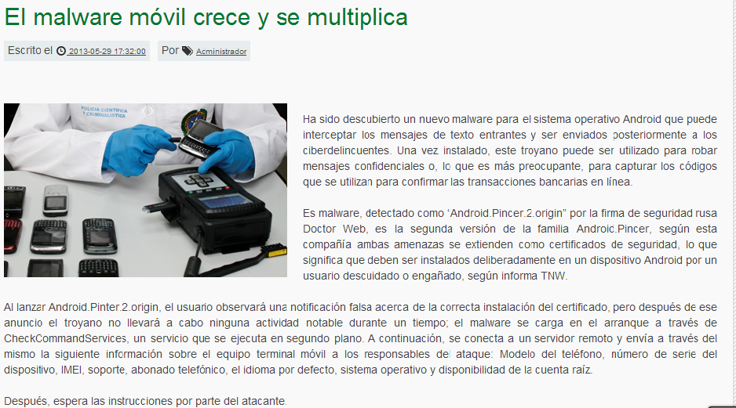
MALWARE CABALGANTE
Delitos informáticos Dijin Policia Nacional de Colombia – Defraudadores especializados.

Slide 28
FRAUDES EN ELEMENTOS DE ACCESO MÓVILES – PORTÁTILES - TABLETS
Malware
Mitigación: a) Mantener el dispositivo actualizado con las últimas versiones de S.O. y sw instalado. B) Usar perfiles de usuario con privilegios mínimos, tratar de evitar usarlo como administrador. C) No instalar sw de repositorios no oficiales o de dudosa procedencia. D) Acorde con el tipo de dispositivo buscar software anti malware E) Contraseñas para encendido y desbloqueo del equipo, F) no dejar claves por defecto, G) evitar dejar accesos directos a aplicaciones con claves guardadas en el equipo, H) en caso de conectarse a redes wifi ajenas procurar no enviar datos de Banca On Line, realizarlo solo sobre redes seguras I) Comprobar origen y confianza de cualquier tipo de contenido, J) No aceptar e-mail, SMS, MMS, mensajes multimedia, etc… de origen desconocido, k) deshabilitar todas las conexiones innecesarias, no aceptar conexiones ni transferencias no solicitadas. L) Cifrar datos sensibles, M) realizar periódicamente copias de seguridad, N) Verificar y activar métodos de seguimiento y seguridad de fábrica que posean los terminales, O) Bloquear envío de mensajes premium con su operador. P) estar alerta sobre las nuevas modalidades que se están presentando que permita disminuir los riesgo rápidamente. Q) Cuando los bancos provean seguros adquirir los mismos para transferir riesgos.

Slide 29
FRAUDES EN ELEMENTOS DE ACCESO MÓVILES – PORTÁTILES - TABLETS
Ingeniería Social
En esta modalidad el defraudador logra la obtención de datos sensibles a través de la ingenuidad del usuario, muchas veces se valen los delincuentes de redes sociales, suplantación de personas presentándose como muy buenos amigos o como personas con grandes necesidades. El defraudador logra obtener la información necesaria para iniciar un ataque, para el caso de Banca Móvil podrían obtener información viendo por encima del hombro el usuario y contraseña provisto para realizar transacciones y luego el defraudador puede usarlo para realizar sus acciones delictivas. En otras modalidades los delincuentes aprovechan estos acercamientos al usuario para proporcionarle sustancias psicoactivas para manejar su voluntad como el caso de la escopolamina.

Slide 30
FRAUDES EN ELEMENTOS DE ACCESO MÓVILES – PORTÁTILES - TABLETS
Ingeniería Social
Mitigación. El usuario de los servicios de Banca Móvil deben ser consientes de este tipo de peligros y mitigarlos, evitando tener conversaciones y realizar transacciones en lugares públicos y en presencia de terceros, se debe evitar recibir sustancias o tener encuentros muy cercanos con personas desconocidas.

Slide 31
FRAUDES EN ELEMENTOS DE ACCESO MÓVILES – PORTÁTILES - TABLETS
Acceso autorizado y permitido a terceros que no tienen debido cuidado.
Muchas veces se manejan cuentas conjuntas con familiares, o cuentas empresariales que requieren que más de una persona tenga acceso a la información de Banca Móvil, en estos casos puede suceder que el tercero no tenga el debido cuidado de acceso a este canal bancario y caiga en cualquier modalidad de las anotadas anteriormente, en este caso al no existir una responsabilidad única se vuelve el tema de seguridad una prioridad.

Slide 32
FRAUDES EN ELEMENTOS DE ACCESO MÓVILES – PORTÁTILES - TABLETS
Acceso autorizado y permitido a terceros que no tienen debido cuidado.
Mitigación: capacitar y concientizar a cada uno de los integrantes de cuentas conjuntas sobre los riesgos y la responsabilidad compartida que se tiene para evitar que sean timados.

Slide 33
FRAUDES EN CANAL
CAPATADORES DE SEÑAL – SNIFFER.
ENVÍO DE INFORMACIÓN POR ENLACES NO SEGUROS.
ACCESOS ABIERTOS A INTERNET.

Slide 34
FRAUDES EN BASES DE DATOS
BASES DE DATOS BANCARIAS.
ATAQUES A LAS ENTIDADES.
DENEGACIÓN DE SERVICIOS
FRAUDE INTERNO PARA TIMAR A CLIENTES.

Slide 35
FRENTES DE TRABAJO DE MITIGACIÓN
Legal.
Investigativo especializado.
Regulatorio de protección al usuario.
Seguimiento a transacciones en tiempo real, inhibiendo aquellas sospechosas, generando niveles adicionales de aseguramiento.
Áreas bancos – operadores de control del fraude.
Capacitación a usuarios para realizar uso seguro e identificación de amenazas.
Concientización de deber de cuidado del terminal y sus contenidos.
Creación de canales de comunicación y asesoría en temas de seguridad y fraude al usuario.
Dependiendo del modelo que se use debe desarrollarse la matriz propia de riesgos identificando amenazas, probabilidad de ocurrencia, impacto, exposición al riesgo, que permita generar un sistema de protección integral de mitigación.
Desarrollar sistemas de detección por análisis de datos, líneas de denuncia, botones de pánico, etc… deben ser muy sencillos dada la población objetivo.
“El control de fraude es labor de todos”

Slide 36
CONCLUSIONES
En la medida en que crece la Banca Móvil, de la misma forma crecen sus amenazas.
Los usuarios debemos ser consientes de las amenazas existentes y tomar las precauciones debidas que permitan cerrar el camino al delito.
Se requiere un trabajo conjunto entre Operadores, Bancos, reguladores, entidades de vigilancia y control, legislación y autoridades para realizar esfuerzos conjuntos que permitan atacar desde todos los frentes el delito.
El usuario es responsable de su terminal y su cuidado debe ser máximo.
Los Bancos y operadores deben diseñar aplicaciones y canales seguros que den confianza a sus usuarios que no se verán afectados por su uso.
No se debe nunca bajar la guardia y crear falsas expectativas de que todo está cubierto y que no hay que hacer nada mas en temas de seguridad, esta soberbia la cobran caro los defraudadores.
En el desarrollo de aplicaciones es tan importante que existan las mismas como la seguridad que tengan nuestros usuarios, pues una vez se pierde la confianza en un servicio es muy difícil recuperarla.
Entender el perfil del “enemigo” que enfrentamos que es multinacional, con gran conocimiento técnico y que muta fácilmente, en este escenario entes como Interpol, Banco Mundial, UIT entre otros deben hacer esfuerzos importantes de coordinación y lucha conjunta.
Se requiere personal idóneo con herramientas especializadas.
Es aconsejable generar un ambiente generalizado de control de riesgos evitando los extremos, cuando controlar algo es muy costoso y no trae beneficios es mejor convivir buscando los menores impactos.

Slide 37
GRACIAS
Para mayor información.
Contactar a Giovani Mancilla Gaona
Asesor independiente en temas de seguridad y control de fraude.
Experto UIT – Relator Grupo de Fraude y Seguridad en redes CITEL – OEA.
Giovani.mancilla@gmail.com
gmancilla@udistrital.edu.co
+571 3115881111.
«El Control de Fraude es labor de todos»

